Slide 1
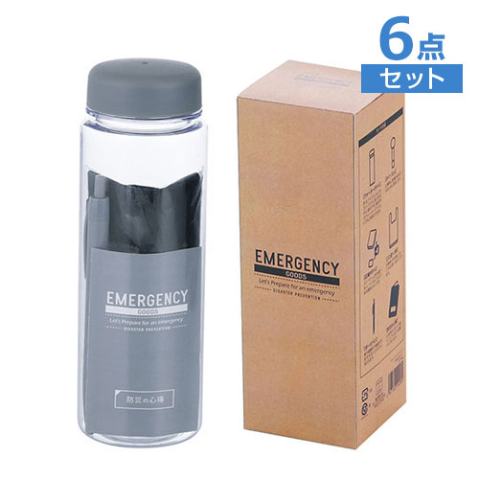
【提案書】
ウォーターボトルイン防災6点セット
特徴
災害時にあると便利なアイテムをウォーターボトルにコンパクト収納。携帯しやすい、新しいスタイルの防災6点セットです。防災キャンペーンのノベルティなどで活用しやすい化粧箱入。
納期
納期スペース
仕様
素材：ボトル：AS樹脂、ポリプロピレン、シリコーンゴム
サイズ：ボトル：φ60×195mm箱サイズ200×70×70mm
包装：化粧箱入
備考：名入れ可能、容量：500ml セット内容：ウォーターボトル・圧縮タオル・ホイッスル・防災のしおり・ボールペン×各1、ゴミ袋×3
お見積
お見積りスペース

